Slide 1
Памятки для родителей
Для сохранения авторитета в глазах ребенка необходимо:
• Уделять особое внимание образованию.
• Устанавливать четкие, обоснованные границы дозволенного поведения.
• Требовать соблюдения семейных правил.
• Применять наказания, соответствующие поступку.
• Наказывать в воспитательных целях, а не ради самого наказания.
• Добиваться того, чтобы ребенок понял, за что был наказан.
• Всегда внимательно выслушивать ребенка и уважать его чувства.
• Давать ребенку свободу в той степени, в которой он проявляет ответственность.
• Избегать прямых столкновений (ссор и скандалов).
• Всячески поощрять ребенка за старание и хвалить за успехи.
• Понять и решить, какие жизненные ценности вы хотите передать своему ребенку, и как эти ценности были переданы вам вашими родителями.
• Стремиться к самосовершенствованию.
• Поступать так, как учите поступать ребенка.

Slide 2
Для сохранения авторитета в глазах ребенка нельзя
• Устанавливать правила на ходу.
• Постоянно менять основные правила.
• Стыдить ребенка.
• Использовать свою власть для подавления личности ребенка.
• Ругать и оскорблять ребенка.
• Слишком сурово наказывать.
• Бездумно навязывать жизненные ценности детям.
• Говорить одно, а делать другое.

Slide 3
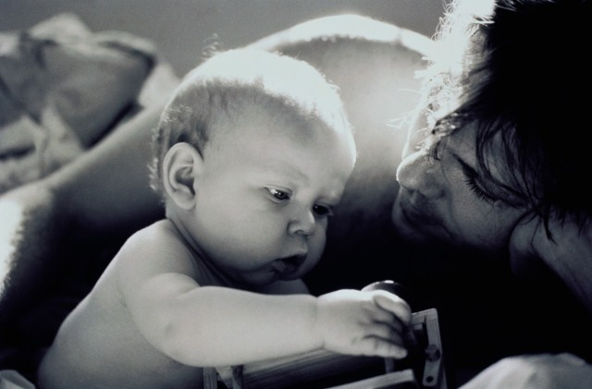
Родительское собрание
«Папа в жизни ребенка»

Slide 4
Цель: повысить успешность отцов
Задачи: повысить посещаемость родительских собраний папами и их заинтересованность в воспитании собственных детей; повысить интерес и инициативу пап в подготовке и организации мероприятий .

Slide 5
Папа – это энергия действия, познания, завоевания!

Slide 6
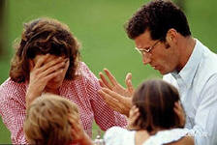
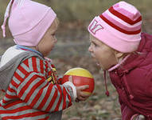
Конфликтная ситуация

Slide 7
Решение педагогической ситуации

Slide 8
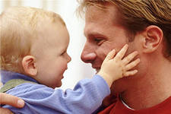
Деловая игра «О чем бы вы поговорили?»

Slide 9
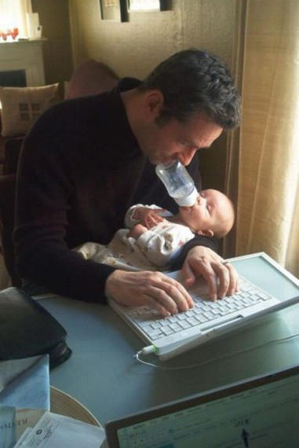
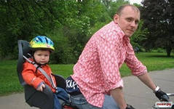
Совет для папы

Slide 10
Викторина «Папа может все, что угодно!»

Slide 11
«Папы для нас очень важны, папы наши нам очень нужны!»

Slide 12
Гордость за своих отцов – это моральный фундамент для взлета личности ребенка.

